Slide 1

第4章 正弦交流电路
本章介绍电压、电流随时间按正弦规律变化的电路即正弦电流电路，这是一类在理论上和工程上具有重要意义的电路。主要内容包括：正弦量的相量表示、元件方程和基尔霍夫定律的相量形式、阻抗和导纳的概念、电路方程和电路定理的相量形式、正弦电流电路功率的特点及计算方法。

Slide 2
本章目次
1 正弦电路的特点、正弦量
7 一端口网络的等效电路
2 正弦量的相量变换
8 正弦电路的相量分析法
3 基尔霍夫定律的相量形式
9 正弦电路单一元件的功率
4 单一元件电压电流相量形式
10 正弦一端口网络的功率
5 RLC串联电路的阻抗
11 功率因素提高
6 GCL并联电路的导纳
12 最大功率传输定理

Slide 3
基本要求：掌握正弦量的振幅、角频率和初相位；正弦量的瞬时值、有效值和相位差。
1. 正弦量的瞬时描述
随时间按正弦规律变动的电流称为正弦电流。图（a）表示流过正弦电流的一条支路。
在指定电流参考方向和时间坐标原点之后，正弦电流的波形如图 (b)所示。
振 幅
经过某支路的正弦电流、波形
初相位

Slide 4

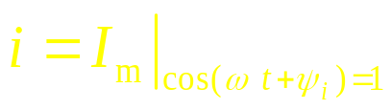
正弦电流的瞬时值表达式：
振幅或幅值
初 相
角频率
大小与计时起点有关
i
i
i
O
O
O
ω t
ω t
ω t
ψ _{ι} = 0
ψ _{ι} < 0
ψ _{ι} > 0
ψ _{ι} = 0 与计时起点的关系
我国电力系统标准频率为 50Hz，称为工频，相应的角频率。

Slide 5
2. 正弦电流电路常用的几个概念
（1）有效值
当周期电流 i = f ( t ) 和直流 I 分别通过相同的电阻R，若二者作功的平均效果相同，则将此直流 I 的量值规定为周期电流 i 的有效值，用 I 表示。有效值是瞬时值的平方在一个周期内的平均值再开方：
得正弦量有效值与最大值间的关系

Slide 6
（2）相位差
同频率正弦电压
和正弦电流
的相位差为初相之差，即
若 则称电压、电流为同相。如图a所示。
，则称 u 越前 i 于 ，即 u 比 i 先达到最大值或先达到零值。如图b所示。
则称 u 滞后 i 于
越前或滞后的相角通常以180°为限。

Slide 7
若两个正弦量的相差为90°,则称它们相位正交,如图c所示:
若两个正弦量的相差为180°,则称为相位相反。如图d所示:

Slide 8
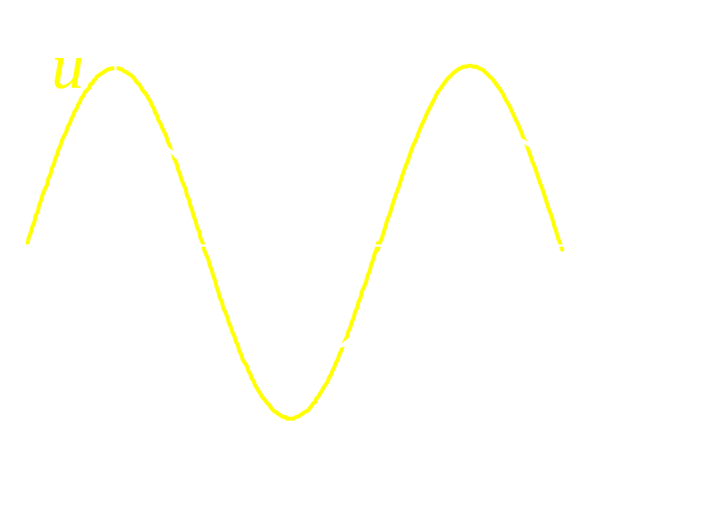
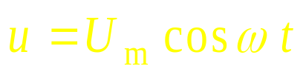
（3）参考正弦量
电压 u 通过最大值的瞬间作为时间坐标原点(t =0),此时 ,正弦电压记为
一旦把某一正弦量选作参考正弦量，其它同频率的正弦量的初相也就相应被确定,图中
电流 其初相为- ，故 i 的波形图较参考正弦量u 的波形图沿横轴右移 。
初相为零的正弦量称为参考正弦量。

Slide 9

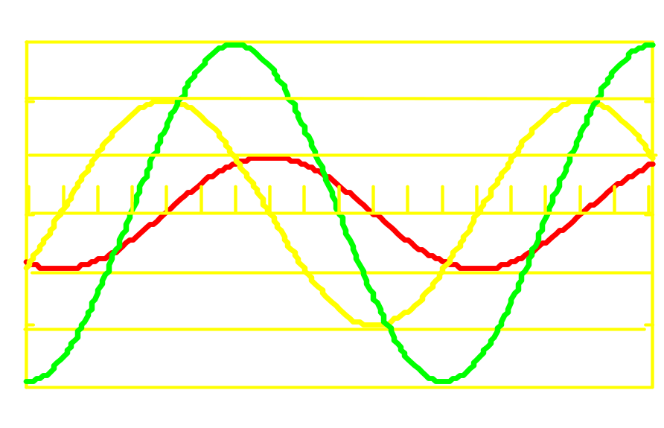
示波器显示三个工频正弦电压的波形如图所示，已知图中纵坐标每格表示5V。试写出各电压的瞬时表达式。
设u₁、 u₂ 和u₃依次表示图中振幅最大、中等和最小的电压，其幅值分别为15V、10V和5V。
u₁
u₂
u₃
取 u₁为参考正弦量，即
由图可见 u₂ 比 u₁ 越前60º
图题4.1 示波器上显示的三个正弦波
u₃比u₁滞后30º ,于是得

Slide 10
基本要求：掌握正弦量的相量表示法原理、相量运算规则及相量图。
正弦电路电压、电流都是随时间按正弦规律变化的函数。在含有电感和(或)电容的正弦电路中，元件方程中含有微积分形式的方程。因此，在时域内对正弦电路进行分析时，需要建立含微积分的电路方程，分析过程如下图所示。
分析
求解
正弦电
流电路
建立电路方程
(含微积分方程)
得时域响
应表达式
时域分析过程示意图
思考：正弦函数微积分或几个同频率正弦函数相加减的结果仍是同频率正弦量。能否用一种简单的数学变换方法以避免繁琐的三角函数运算？

Slide 11
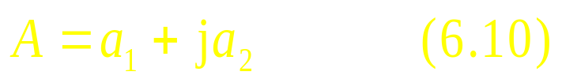
1.复数的表示法：
实部
虚部
设A是一个复数，可表示为
直角坐标式
模
辐角
极坐标式
简写为
这里有：

Slide 12
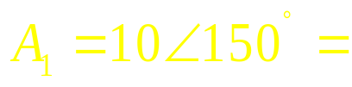
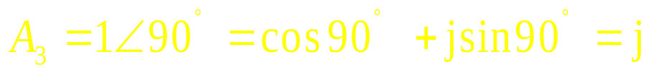
[补充4.2] 把复数分别化为直角坐标式。
[解]
复数A还可以用复平面上的点或有向线段表示—相量图，如下图：

Slide 13
2.正弦量的相量表示:
正弦量一般表达式为:
设一复数为
，根据欧拉公式得：
比较上面两式，得：
其中
最大值相量
正弦量初相
正弦量振幅
一个正弦量 能够唯一地确定其对应的相量 ；
反之，若已知
也能唯一地确定
所代表的正弦量 。

Slide 14

分别写出代表正弦量的相量
已知电压相量 U_{1m}=(3-j4)V，U_{2m}=(-3+j4)V，U₃=j4V。写出各电压相量所代表的正弦量（设角频率为

Slide 15
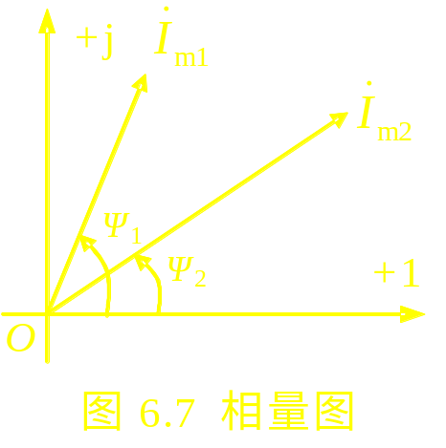
关于相量说明
1. 相量是复值常量，而正弦量是时间的余弦函数，相量只是代表正弦量，而不等于正弦量。
2. 复平面上一定夹角的有向线段
——相量图
初相位
振幅
3. 复数 的辐角
是随时间均匀递增的，所以这一有向线段将以原点为圆心反时针方向旋转，旋转角速度为
旋转相量—旋转相量任何时刻在实轴上的投影对应于正弦量在同一时刻的瞬时值。

Slide 16

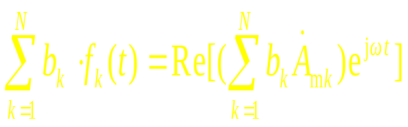
3.相量运算规则：
(1) 惟一性
(3) 微分规则
两个同频率正弦量相等的充要条件是代表这两个正弦量的相量相等。即对于所有的时间t ， 充要条件为
正弦量(角频率为 ) 时间导数的相量等于表示原正弦量的相量乘以因子
由此可见，由于采用相量表示正弦量，正弦量对时间求导运算变换为用 jω 乘以代表它们的相量的运算。
这给正弦电流电路的运算带来极大方便。
(2) 线性性质
N个同频率正弦量线性组合（具有实系数）的相量等于各个正弦量相量的同样的线性组合。设 ( b_{k} 为实数)，则

Slide 17
设电感的磁链为正弦量 ,它所引起的感应电压也是同频率的正弦量 写出电压相量和磁链相量的关系。
当u和ψ的参考方向符合右螺旋定则时
根据正弦量的相量表示的惟一性和微分规则，与上述微分关系对应的相量关系式为
或

Slide 18
基本要求：透彻理解相量形式的基尔霍夫定律方程,比较与线性直流电路相应方程的异同。
基尔霍夫电流定律KCL的相量形式：
基尔霍夫电流定律方程的时域形式为
即：在集中电路中，任意时刻流进（或流出）节点端子电流的代数和等于零。
当方程中各电流均为同频率的正弦量时，根据相量的惟一性和线性性质，可得基尔霍夫电流定律方程的相量形式为：
有 效 值 相 量
振 幅 相 量

Slide 19
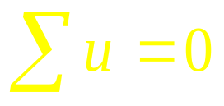
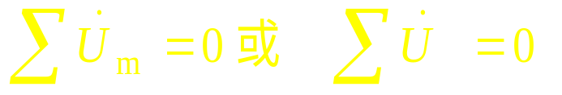
基尔霍夫电压定律KVL的相量形式：
基尔霍夫电压定律方程的时域形式为
在集中参数电路中，任意时刻回路全部元件端对的电压代数和等于零。
当方程中各电压均为同频率的正弦量时，根据相量的惟一性和线性性质，可得基尔霍夫电压定律方程的相量形式为：
在集中参数正弦电流电路中，沿任一回路各支路电压相量的代数和等于零。

Slide 20
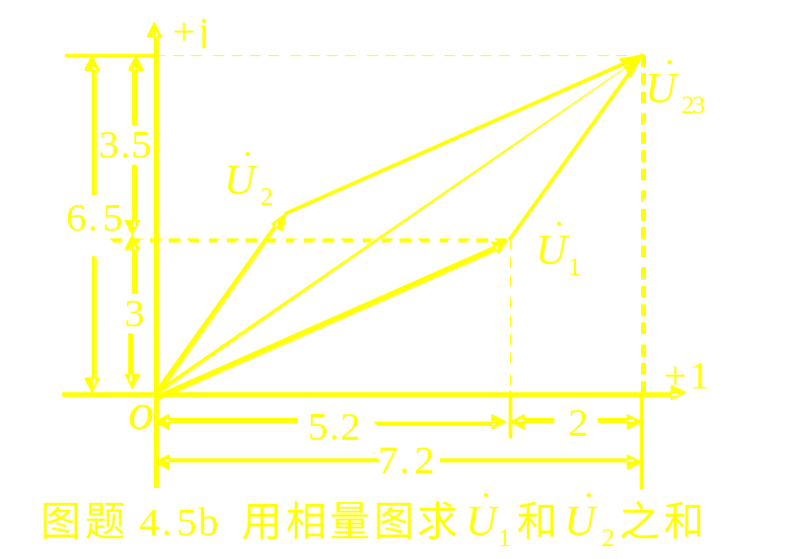
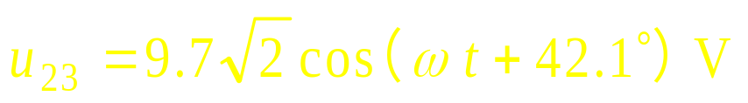
图 (a) 已知 V， V 求节点2与3之间的电压 ，并画出电压相量图。
设代表电压u₁、u₂、u₂₃的相量分别为
沿回路1231列相量形式的KVL方程为
电压相量图见 (b)

Slide 21
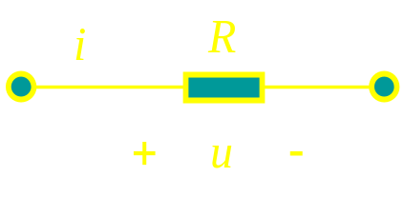
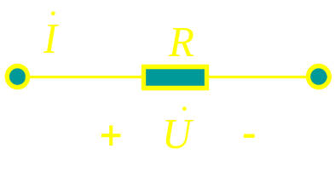


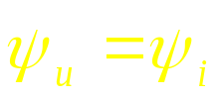
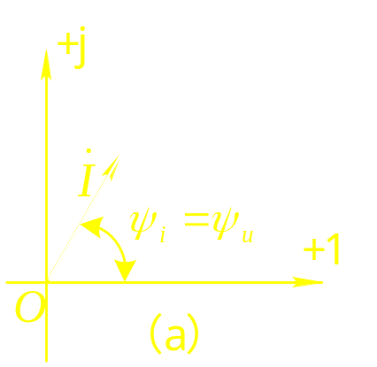
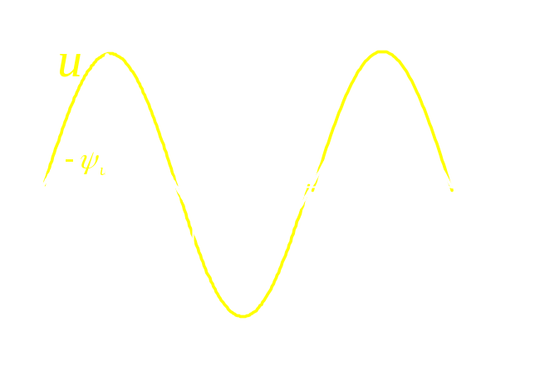
基本要求：熟练掌握相量形式的元件方程，理解元件方程的时域形式与相量形式的对应关系。
1 电阻元件
时域
有效值 相位
在电阻R上电压电流有效值(或振幅)之比等于电阻；电压与电流同相位。相量图和波形如图6.9所示。
电阻元件电压电流相量图和波形图

Slide 22
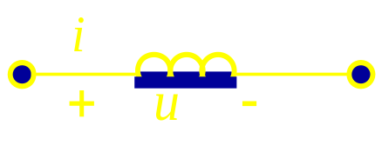
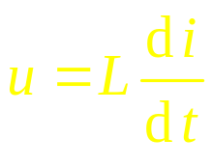
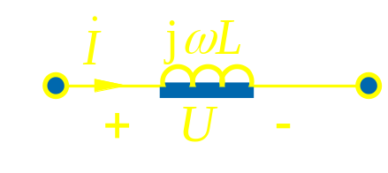
2 电感元件
有效值：
相位：
时域
微分性质
结论：电感上电压比电流越前 90°；电压、电流有效值(或幅值)之比等于感抗 X_{L}。
相量图和波形图如下图所示 :
称为感抗，
单位为Ω
电感的相量电路模型
电感上电压、电流相量图与波形

Slide 23
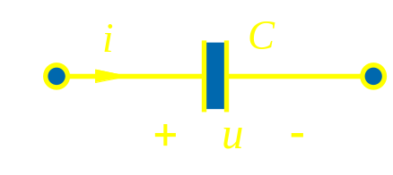
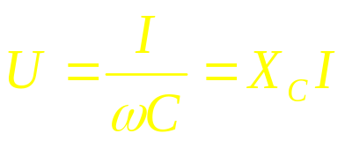
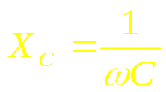
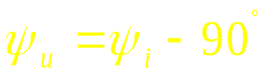
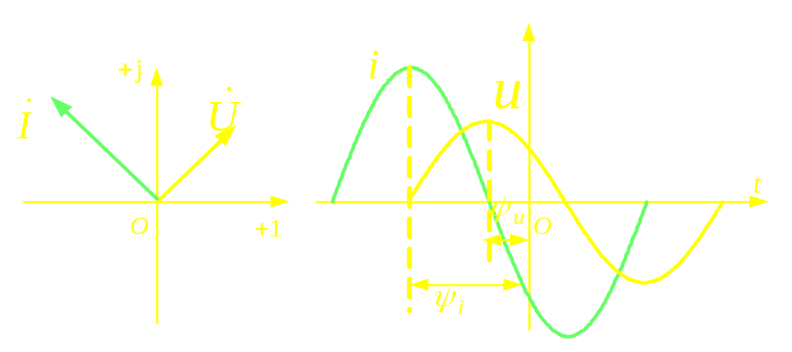
3 电容元件
微分性质
时域：
或
容抗
频域：
有效值：
相位：
电容的相量电路模型
结论：电压、电流有效值(或振幅)之比等于容抗的绝对值；电压比电流滞后90°。
相量和波形如图所示 。
电容上电压、电流相量图与波形

Slide 24
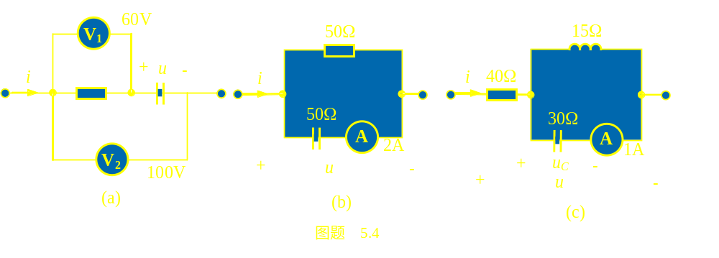
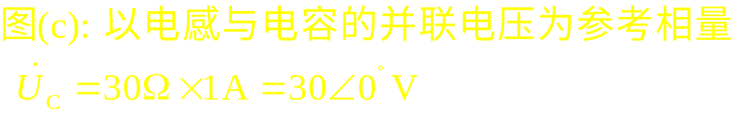
[补充4.2] 图示各电路中已标明电压表和电流表的读数，试求电压 u 和电流 i的有效值。

Slide 25
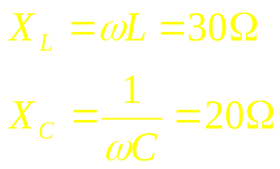
已知图题4.6所示电路中 L=3H，C=5 10⁻³F。试求电压 和 。
根据R L C伏安特性的相量形式，得
图题 4 . 6
于是得各电压的时域表达式：
感抗和容抗分别为

Slide 26
基本要求：透彻理解阻抗的概念以及引入阻抗的理论意义。
直流电路中无独立源一端口网络（仅由线性电阻和线性受控源组成的电路）对外可以等效成
图 (a) RLC 串联电路
电阻 R；
那么不含独立源的线性交流一端口网络，如下图
+
（a）
图 (b) 电路相量模型
-
无独立源交流一端口网络
它对外的等效电路是什么？
(b)

Slide 27
根据基尔霍夫电压定律的相量形式，图（b）所示电路的端口电压相量方程为
(b)
相量形式的欧姆定律，Z称作RLC串联电路的阻抗。
令 Z=
阻 抗
阻抗角
电 阻
电 抗
等效电路如图 (c)所示

Slide 28





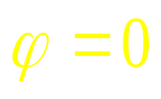
又根据
可得 及
根据式
阻抗三角形
分析：
X_{L}>X_{C} 时阻抗角
电压 u 超前于电流 i ,
R、L、C串联电路呈现感性；
X_{L}<X_{C} 时阻抗角
电压 u 滞后于电流 i , R、L、C串联电路呈现容性；
X_{L}=X_{C} 时阻抗角
电压 u 与电流 i 同相， R、L、C串联电路呈现阻性。

Slide 29
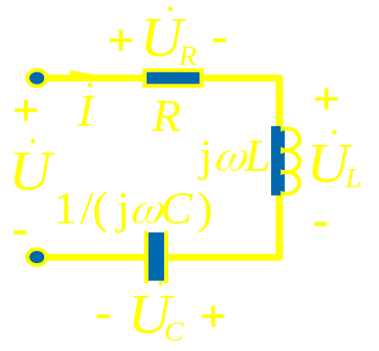
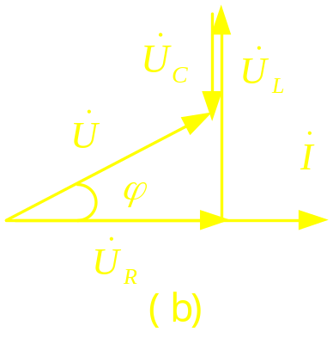
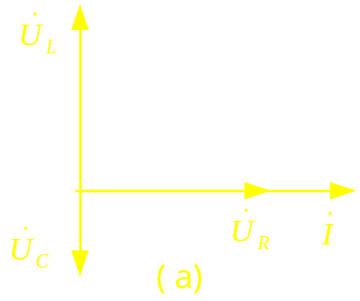
相量图
R、L、C 串联电路电压、电流的相量图如下图所示
RLC串联电路的相量图
有效值的关系：
R、L、C串联电路电压相量图组成直角三角形，它与阻抗三角形与相似。

Slide 30
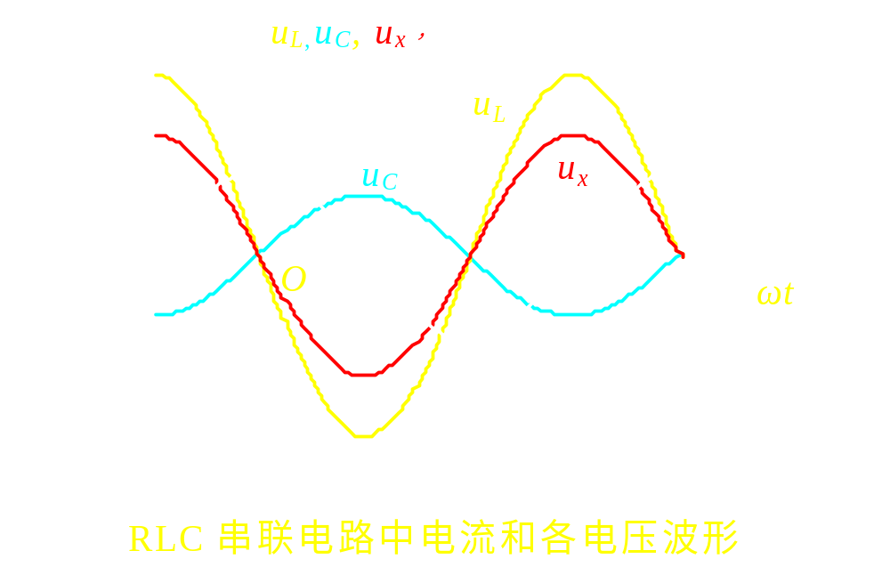
RLC串联电路波形如图所示
说明：以i为参考正弦量， 比 越前90°， 比 滞后90°。将电感和电容串联部分的电压称为电抗电压，用 = + 来表示。由图可见， 和 相位相反，电抗电压 的振幅 应等于 和 振幅之差 。

Slide 31

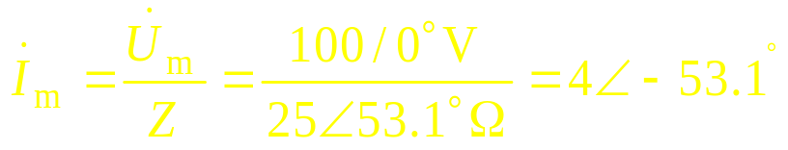


一个电阻R=15、电感L=12mH的 线圈与C=5μF的电容器相串联，接在电压 V的电源上， =5000rad/s。试求电流i、电容器端电压u_{C}和线圈端电压u_{W} 。
此为R、L、C串联，其阻抗
线圈看成RL串联，其阻抗
=15+j[5000×12×10⁻³-1/(5000×5×10⁻⁶ )]
=15+j20
电流相量和瞬时表达式分别为
线圈端电压相量和瞬时表达式
电容电压相量和瞬时表达式

Slide 32
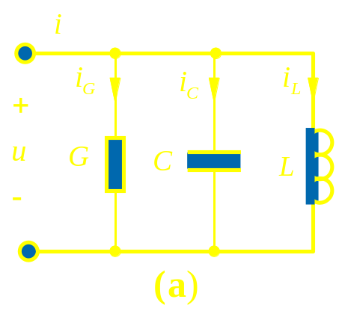
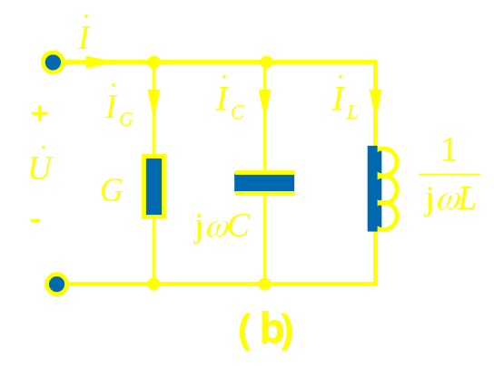
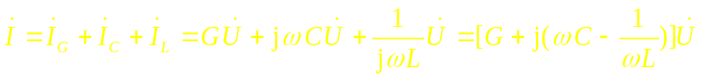
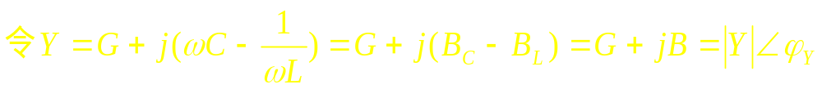
基本要求：透彻理解导纳的概念以及引入导纳的理论意义。
以RLC并联电路为例，如图 (a)
将RLC并联电路的时域模型变换成相量模型，如图（b）所示
根据基尔霍夫电流定律的相量形式，图（b）的KCL方程相量形式为
导 纳
电 导
容 纳
感 纳
电 纳
导纳角

Slide 33
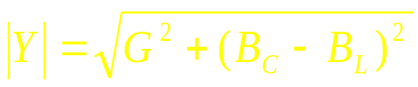
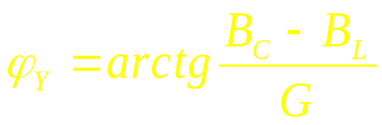


RLC并联等效电路用图 (c) 表示
欧姆定律的另一相量形式
即有
综上所述
端口电流滞后于电压，
RLC并联电路呈现感性；
端口电流越前于电压，
RLC并联电路呈现容性。

Slide 34
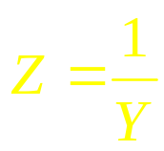
RLC并联电路的相量图如下图所示
有效值 I=
RLC并联电路相量图
复阻抗与复导纳之间的关系：

Slide 35
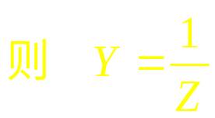
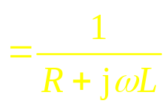
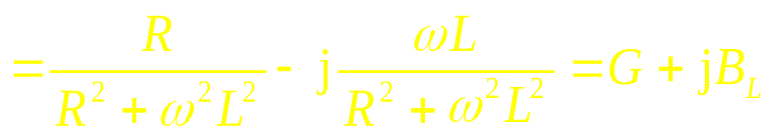
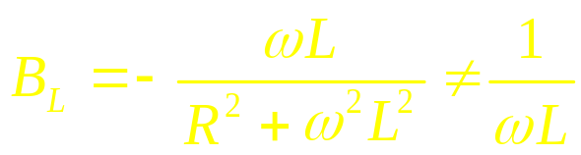
基本要求：透彻理解等效阻抗、等效导纳概念；理解两者等效转换。
RL串联电路及其等效的并联电路
其中：
等效电路如图 (b)所示 。
说明：Y 与 Z 等效是在某一频率下求出的，故等效的 Z 或 Y 与频率有关。

Slide 36

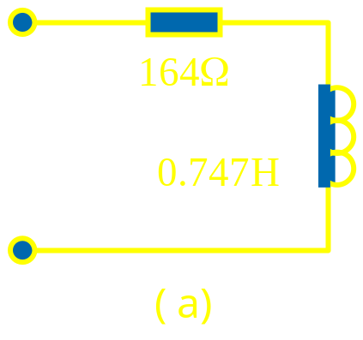
有一GCL并联电路，其中G=2mS , L=1H , C=1 F。试在频率为50Hz和400Hz两种情况下求其串联等效电路的参数。
GCL并联电路的导纳为
其等效阻抗
=(164+j235)Ω
阻抗 Z 的虚部为正，其串联等效电路是由电阻和感抗构成，其中等效电感为
等效电路如右图所示 。

Slide 37
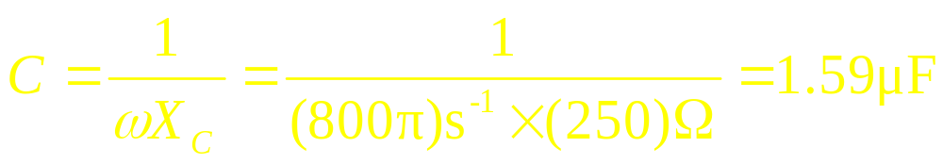
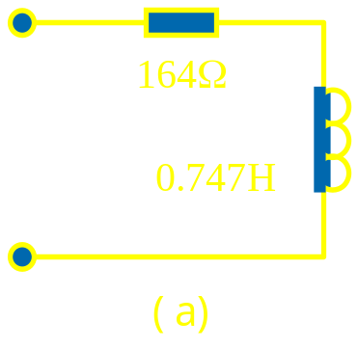
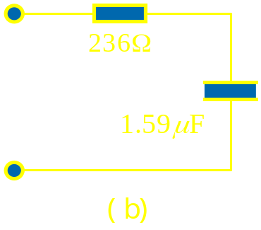
阻抗 Z 的虚部为负，表明它所对应的等效电路是由电阻和容抗串联构成，等效电容为
等效电路如图(b)所示
可见,一个实际电路在不同频率下的等效电路，不仅其电路参数不同，甚至连元件类型也可能发生改变。这说明经过等效变换求得的等效电路只是在一定频率下才与变换前的电路等效。
比较图(a)、(b)

Slide 38






[补充4.3] 在图示电路中已知 ω =2×10³rad/s ，
(1)求 ab 端的等效阻抗和等效导纳。
(2)求各元件的电压、电流及电源电压 u，并作各电压、电流的 相量图。

Slide 39





令电阻电流为参考相量，那么各电压、电流相量图如下：

Slide 40
基本要求：熟练掌握正弦电流电路相量分析法原理及步骤、电路方程和电路定理的相量形式。
用相量表示正弦电压、电流并引入阻抗和导纳来表示元件方程，使得相量形式的基尔霍夫定律方程和元件方程均变成了线性代数方程，和直流电路中相应方程的形式是相似的。 分析步骤如下：
1 将电阻推广为复阻抗，将电导推广为复导纳。
2 将激励用相量形式表示，恒定电压、电流推广为电压、电流的相量。
3 按线性直流电路分析方法计算相量模型电路。
4 将所得的电压、电流相量计算结果变换成正弦表达式。
过程示意图见下页。

Slide 41
正弦电流电路相量分析法过程示意如下图
正弦电
流电路
×
建立含微积分
的电路方程
(时域分析过程)
×
得时域响
应表达式
(1) 相量正变换
(3)相量反变换
相量电路模型
用线性直流电路的分析方法建立复数形式电路方程
得频域响
应相量
正弦电流电路相量分析法过程示意图

Slide 42











[补充4.4] 已知 的读数是5A, 和R数值相等，求 和
的读数。
注意：电流表读数均为有效值，有效值不满足KCL方程，而电流相量是满足KCL方程的。
[解] 取
即 读数为5A, 读数为
各电压、电流相量图如下
L上电流滞后电压 90º ，即

Slide 43



设图 (a)电路中 ， ， ，
， 求电流 。
将图(a)中时域电路模型变换为相量模型，如图(b)

Slide 44
[补充4.5] 在图示电路中，各元件电压、电流取关联参考方向。设
A，写出各元件电压、电流相量。
-j10Ω
j17.3Ω
20Ω
10Ω
图题

Slide 45
[补充4.6] 已知图示电路中 U_{R}= U_{L}= 10V，R= 10Ω，X_{C}= 10Ω，求 I_{S .}
+
R
-
-j X_{C}
+
j X_{L}
-

Slide 46
[补充4.7] 下图所示电路中， ，
ω=100rad/s。试用支路电流法求电流 i₁。
1
i₁
2
i₄
[解] 采用支路电流法。节点KCL方程
i₂
i_{S}
0.01F
1Ω
1Ω
l₁
i₃
1Ω
l₂
0.01H
+
u_{S}
回路KVL方程
-
(a)

Slide 47



[补充4.8]已知图示电路中 g =1S， ，
ω =1rad/s。求受控电流源的电压 u₁₂。
1Ω
[解]
1
gU₂
列写节点电压方程：
2
+
1F
i_{S}
+
1H
u₂
1F
u_{S}
-
-
图 题
解得

Slide 48

[补充4.9] 在图示 RC 移相电路中设 ，试求输出电压u_{o}和输入电压u_{i}的相位差。
+
+
+
C
C
u_{i}
R
u
R
u_{o}
-
-
-
图 题
[解]
u_{o}越前于 u_{i} 的相位差为

Slide 49




列写图示电路的改进节点电压方程。
分析：图示电路含理想变压器，取节点③为参考点时节点①和②的节点电压也是理想变压器的端口电压。理想变压器是二端口元件，其端口电压、电流不服从欧姆定律，所以不能用自导纳和互导纳表示其参数。这时应采用改进节点电压法，即增加端口电流 、 为变量。
上述节点方程包含 、 两个未知量，因此还要引用理想变压器本身的两个方程
方程(1)~(4)联立便可得解

Slide 50

图示电路中,C=0.5F 时， ，求当 C=0.25F 时， i_{C} = ？
对原电路做戴维南等效，如图（b）所示。
( b )

Slide 51




图(a)所示电路，正弦电压源角频率为ω=1000rad/s，电压表为理想的。求可变电阻比值R₁/R₂为何值时，电压表的读数为最小？
理想电压表的阻抗为无穷大， 为串联，设 ， 分得分压为
电阻电压为
根据KVL，电压表两端电压表达式为
因其虚部与 无关故当实部为零时， 的模即电压表的读数便是最小。因此得

Slide 52



通过做出相量图可进一步理解可变电阻改变时电压表读数的变化。设 为参考相量，由式(1)、(2)、(3)画出相量图如图(b)所示。
说明：由式(1)可知，当改变可变电阻时， 的模发生变化而相位不变。再由相量图(b)可见，当 变到与 正交即式(3)括号中的实部为零时， 的长度即电压表的读数为最小。

Slide 53



基本要求：熟练掌握RLC元件瞬时功率、平均功率的特点。
一、功率的概念
1. 瞬时功率
一端口网络的端口电压、电流瞬时值分别为
i
+
u
-
则一端口网络的瞬时功率为
一端口网络
①
②
反映一端口网络吸收电能
时间的正弦函数，反映一端口网络与外部电路交换能量。它在一个周期内的平均值等于零。

Slide 54
2. 平均功率
一端口网络吸收功率的平均值称为平均功率，通常所说交流电路的功率是指平均功率，定义为：
功率因数角
功率因数
在一般情况下
二、R、L、C 各元件的功率
1. 电阻 设一端口网络是一个电阻R，此时u与 i 同相，即 则瞬时功率：

Slide 55
电阻上u 、i 和P_{R}的波形
瞬时功率：由恒定分量和角频率为2ω的正弦量构成；总是大于零，故电阻是耗能元件。
平均功率：在一个周期内的瞬时功率的平均值，为UI；

Slide 56
2. 电感 设一端口网络是一个电感L，此时电压 u 比电流 i 越前90°,即
瞬时功率
说明：
1.电感吸收瞬时功率是时间的正弦函数，
其角频率为
2.∵电感存储磁场能量
∴| i |增大时，电感吸收功率，
| i |减小时，电感发出功率，
| i |不变时，电感不消耗功率
3. p_{L}在一个周期内的平均值等于零，即它输入的平均功率为零，表明在一个周期内电感吸收与释放的能量相等，是无损元件
电感上u 、i 和P_{L}的波形

Slide 57
3. 电容 设一端口网络是一个电容，此时端口电压u比电流i 滞后 ，即
瞬时功率
说明：
1. 电容吸收瞬时功率是时间的正弦函数，其角频率为
2. ∵电容存储电场能量
∴ | u |增大时，
电容吸收功率；
| u |减小时，
电容发出功率；
| u |不变时，
电容不消耗功率。
结论：在正弦电流电路中，同相位的电压与电流产生平均功率，且等于其有效值之积；而相位正交的电压与电流不产生平均功率。
电容上u 、i 和P_{C}的波形

Slide 58

三、有功功率和无功功率
1. 电感和电容的无功功率
定义 为电感的无功功率，表示其中的磁场能量与外电路交换的
最大速率
定义 为电容的无功功率，表示其中电场能量与外电路交换的最大速率
（U、I 为电感或电容的端口电压、电流有效值）
2. 电阻的有功功率
大于零的平均功率称为有功功率P。电阻消耗的功率是有功功率。

Slide 59
基本要求：了解正弦电路瞬时功率的特点；透彻理解平均功率、无功功率、视在功率和功率因数的定义及其计算；掌握复功率概念。
1. 一端口网络的有功功率、无功功率、视在功率
感性一端口端口相量图如图所示，端口电压 超前端口电流
一端口网络平均功率
电流有功分量
感性一端口相量图
为电流的无功分量
那么定义一端口网络无功功率
当阻抗为感性时，电压 u 越前于电流 i ， 代表感性无功功率
当阻抗为容性时，电压 u 滞后于电流 i， 代表容性无功功率

Slide 60

· 有功功率
· 无功功率
· 视在功率的定义
表示电气设备容量，单位伏安（VA）
有功功率、 · 无功功率和视在功率三者的关系可通过一个功率三角形描述。如图所示
· 功率因素
功率三角形

Slide 61


在工频条件下测得某线圈的端口电压、电流和功率分别为100V、5A和300W。求此线圈的电阻、电感和功率因数。
R
+
L
u
L
线圈电阻、感抗和电感分别为：
−

Slide 62






[补充4.10] 图示正弦稳态电路，已知 U₁=U_{R}=100V， 滞后于
的相角为60°，求一端口网络 A 吸收的平均功率。
+
-
+
A
100Ω
+
-
-
补题 4.10

Slide 63
2. 一端口网络的复功率
设一端口网络的端口
电压 u
分别用相量表示
电流 i
复功率：
平均功率
无功功率
视在功率
阻抗角
即：复功率等于电压相量与电流相量共轭复相量的乘积。
（1）复功率是直接利用电压和电流相量计算的功率。

Slide 64
（2）当计算某一阻抗 所吸收的复功率时，将式 代入得
阻抗为感性时，jX前方为正号， 的虚部为正，表示感性无功功率
若为容性，jX前方为负号， 的虚部为负，表示容性无功功率
（3）可以证明，任意复杂网络中复功率具有守恒性，即各支路发出的复功率代数和等于零：
复功率具有守恒性
说明：其中实部代数和等于零表明：各电源发出的平均功率之和等于各负载吸收的平均功率之和；而虚部代数和等于零表明：各电源 “发出” 的无功功率代数和等于各负载 “吸收”的无功功率代数和。

Slide 65





[补充4.11] 图示电路中I_{R}=8A，I_{L}=4A，I_{S}=10A，X_{C}=10Ω，求电流源提供的复功率及各负载吸收的复功率，并验证复功率守恒性。
i_{S}
ir
iL
i_{C}
+
u
R
L
C
_
补题 4.11
电流源发出复功率
R、L、C 分别吸收复功率

Slide 66


图中 ，求各元件功率，并判断其类型
各元件吸收功率
电源
电阻
感性电源
电容
可见

Slide 67








[补充4.12] 已知图示电路中负载1和2的平均功率和功率因数分别为 P₁=80W、λ₁=0.8（感性）和 P₂=30W、λ₂=0.6（容性）。试求各负载的无功功率、视在功率以及两并联负载的总平均功率、无功功率、视在功率和功率因数。
1
2
根据功率守恒计算总有功和总无功：
视在功率和功率因数为：

Slide 68





提高功率因数的意义：
通过减少线路电流来减小线路损耗；
提高发电设备利用率。
+
原理：利用电场能量与磁场能量的相互转换，或者说利用容性无功与感性无功的相互补偿，来 减少电源输出电流的无功分量，从而减小电源的无功功率。
原则：确保负载正常工作。
R
L
−
图 (a)
说明：图中电流 仍表示原来感性负载的电流， 是比电压 越前 的电容电流。此时一端口所需电流为 ， 滞后 的相位差为 ，且 。可见，由于在感性负载上并联电容，使得一端口的功率因数由原来的 提高到 ，其实际效果是使一端口电流从原来的 减小到 。

Slide 69











下图所示电路，感性负载Z接于220V、50Hz正弦电源上，负载的平均功率和功率因数分别为2200W和0.8。(1) 求并联电容前电源电流、无功功率和视在功率。(2) 并联电容，将功率因数提高到0.95，求电容大小、并联后电源电流、无功功率和视在功率。
电源视在功率
(2) 并联电容后功率因数角
有功功率不变，无功功率为
电源无功功率的差值等于电容上的无功功率
(1) 并联电容前电源电流等于负载电流
故并联电容为
负载功率因数角
并联电容后的电源视在功率
电源无功功率等于负载无功功率
电源电流

Slide 70


基本要求：掌握最大功率传输的概念、最大功率传输定理的条件与结论。
1．如图所示
电压源 ，内阻抗 ,负载阻抗 的实部 大于零，且 与 可随意改变，负载阻抗 从给定电源获得最大功率的条件是
输最大功率的电路
最大功率传输定理：负载阻抗等于电源内阻抗的共轭复数时(称为共轭匹配)，负载获得最大功率，此时最大功率为：
注： 当负载获得最大功率时, 电源内阻和负载电阻消耗的功率相等，电能的利用率只有50% .

Slide 71


2．当负载阻抗 的模 可以改变，而阻抗角
不能改变时, 负载从给定电源获得最大功率的条件是
负载阻抗模与电源内阻抗模相等。
获得的最大功率为
例如，当电源内阻抗为
纯电阻负载获得最大功率的条件是
如果电源内阻抗也是纯电阻，即
电阻负载获得最大功率的条件则是

Slide 72









[补充4.13]图示电路中电源频率 f =3.18 10⁴kHz，U_{S}=1V，内阻R_{S}=125Ω，负载电阻R₂=200Ω。为使 R₂ 获得最大功率，L 和 C 应为多少？求出此最大功率。
+
L
+
-
C
R₂
R2可获得最大功率，此时可解得
R_{S}
U
-
Z
[解]

Slide 73



设图（a）所示电路中电源电压 、内阻抗
（1）图（a）中负载阻抗 可任意改变，求此电源可发出的最大功率。
（2）通过理想变压器接一电阻负载如图（b）所示， ，问变比 为多少，电源可发出最大功率，求此最大功率。
电源发出最大功率
(2)图(b)中RL折算到理想变压器的原端为
电源发出最大功率，即
电源发出的最大功率

